Slide 1

Universo azul: O portal do autista
Um projeto que surpreenderá vocês

Slide 3
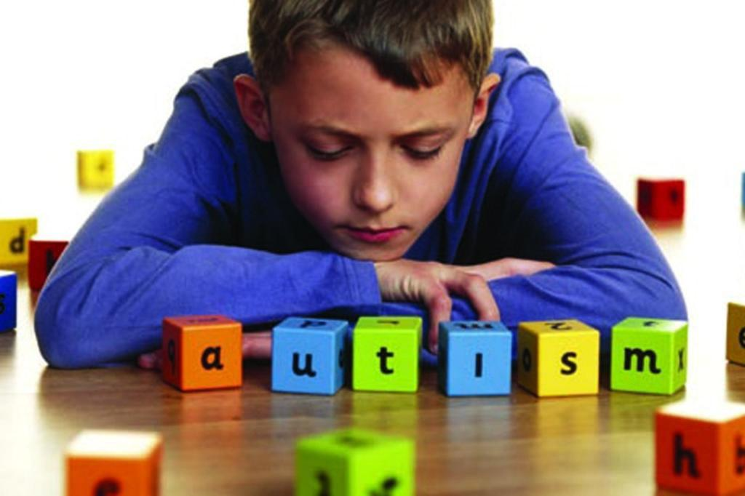
PROBLEMÁTICA

Slide 4
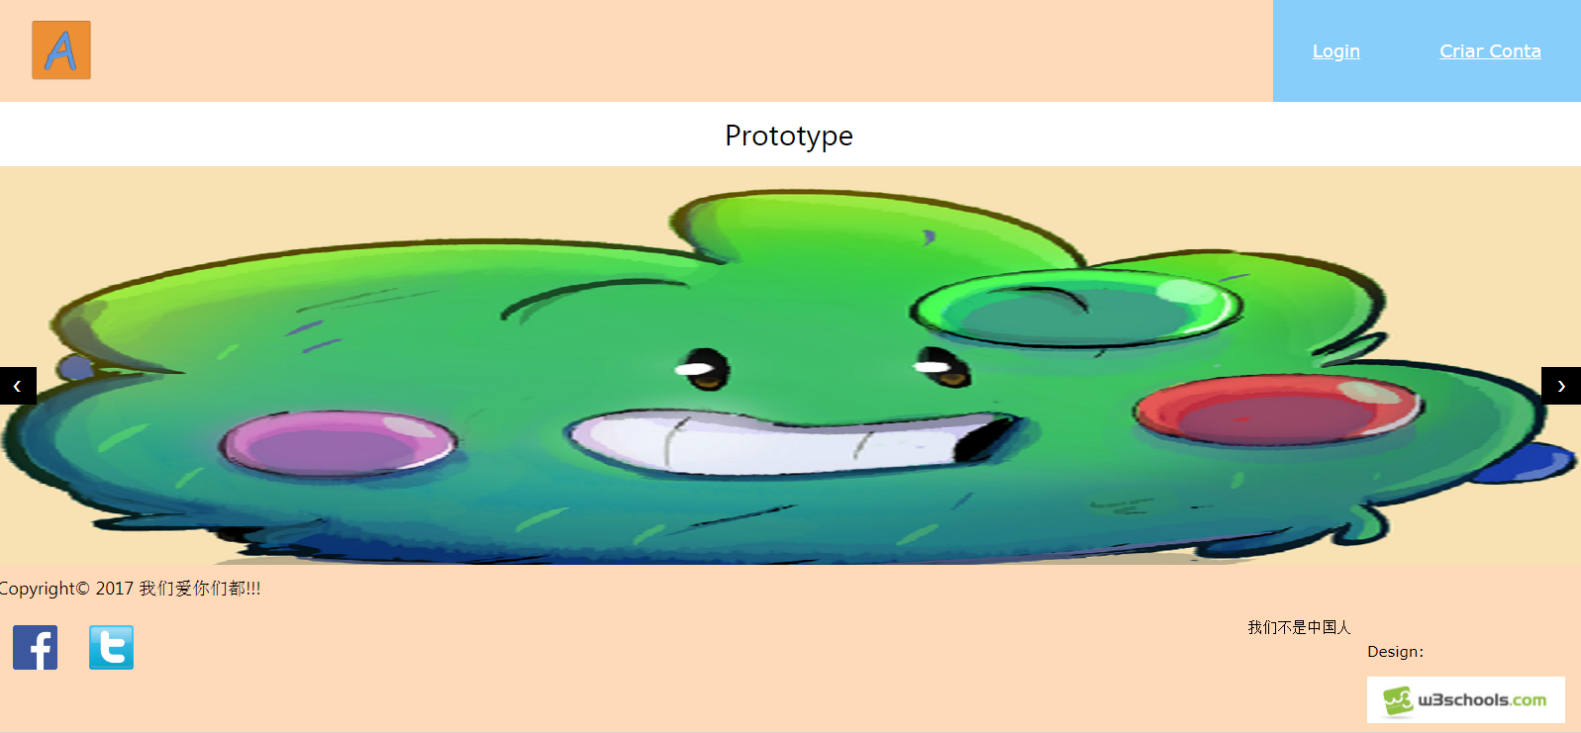
LAPIDAÇÃO DA IDEIA
Site em formato de fórum

Slide 5
Base Teórica
Ami Klin fala da diferencia entre Transtorno do espectro Autista e Asperge.
Freud enfatiza a importância da base familiar em diversas obras
Segundo Piaget, com suas Fases do Desenvolvimento Infantil, o desenvolvimento
cognitivo e comportamental ocorre majoritariamente
durante a infância.

Slide 6

DESAFIOS Á FAMILÍA
Gastos médicos
Desafios do núcleo familiar
Educação especial

Slide 7

objetivos gerais
Comunicação entre responsáveis.
Divulgação do trabalho de clinicas.

Slide 8
objetivos específicos
Esclarecer como lidar e cuidar de autistas.
Compartilhamento de experiências entre os responsáveis.
Oferecer apoio por meio da divulgação e o patrocínio de clinicas.

Slide 9
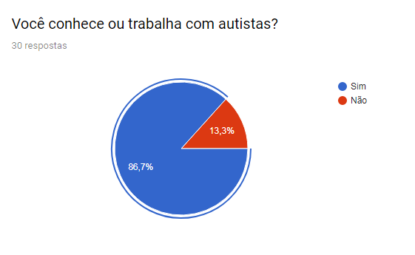

Slide 10
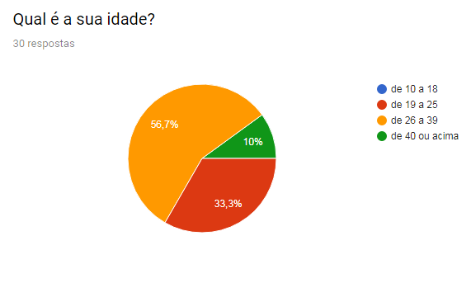

Slide 11
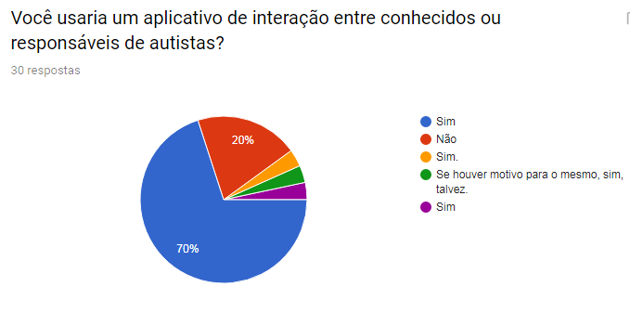

Slide 12
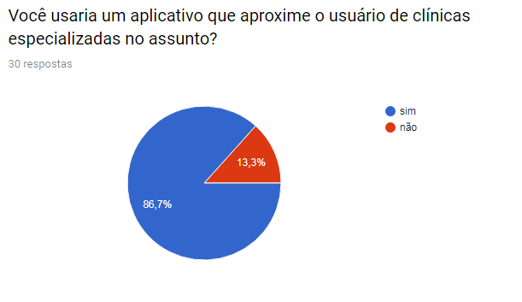

Slide 13




SOFTWARES UTILIZADOS
Escolha da plataforma

Slide 14
OBRIGADO
Pela paciência

